Slide 1
何謂指標(Pointer)?
對C++來說，指標是存放變數或陣列在記憶體中的位址
如何宣告一個指標變數(Pointer Variable)?
宣告方式: 資料型態 * 變數名稱
(或資料型態* 變數名稱、資料型態 *變數名稱…)
Ex: int * p ,char * n ,float * s …
這樣宣告其實包含了三種意義，拿 int * p作為說明:
p是一個指標變數
p指向的記憶體位址存放的資料變數型態為int
p代表一個記憶體位址,而*p代表此位址的資料內容

Slide 2
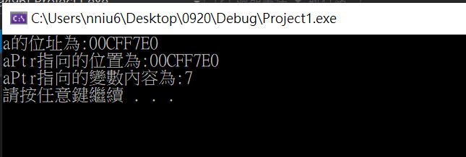
&取址(reference)、*取值(dereference)
運用取址運算子 &來取得變數的位址
而要取得指標指向的變數值則是用取值運算子 *
#include <iostream>
using namespace std;
int main()
{
int a;
int * aPtr; // aPtr 為一個int型態的指標
a = 7;
aPtr = &a; //aPtr指向a的位址
cout << "a的位址為:" << &a << endl;
cout << "aPtr指向的位置為:" << aPtr << endl;
cout << "aPtr指向的變數內容為:" <<*aPtr << endl;
system("PAUSE");
return 0;
}
aPtr
a
0012FF74
0012FF70 0012FF71
0012FF72 0012FF73
0012FF74 0012FF75
0012FF76 0012FF77
7
*aPtr
因為int型態佔記憶體4bytes,
所以位址其實是變數存放的起始位置

Slide 3
注意!
#include <iostream>
using namespace std;
int main()
{
int a;
int * aPtr; // aPtr 為一個int型態的指標
a = 7;
aPtr = &a; //aPtr指向a的位址
cout << "a的位址為:" << &a << endl;
cout << "aPtr指向的位置為:" << aPtr << endl;
system("PAUSE");
return 0;
}
宣告指標變數不給位址是十分危險的事!
編譯器可能會指定到作業系統殘留的值，
造成操作上錯誤，或覆寫到需要的資料，
因此建議若還沒有位址要給指標的話
則讓指標指向NULL
更改為int * aPtr = NULL; 較合適

Slide 4
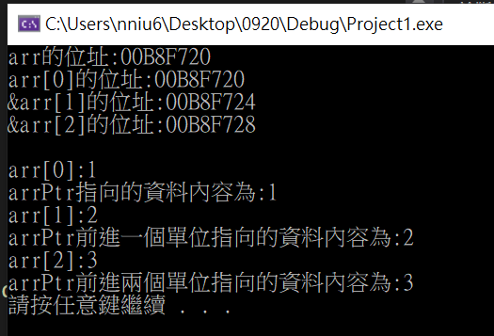
指標與陣列
陣列其實與指標很類似， 陣列名稱儲存了此陣列第一個元素的位址
這也就是為什麼陣列索引會從 0 開始計算，
因為索引的意義其實是與起始位置的位移量
但陣列與指標最大的不同在於，
陣列宣告時記憶體會給出一連串的空間。
如下圖執行結果，
可以看到arr陣列空間是連續的。
而我們也能用指標來使用陣列。
int main()
{
int arr[3] = {1,2,3};
cout << "arr的位址:" << arr << endl;
cout << "arr[0]的位址:" << &arr[0] << endl;
cout << "&arr[1]的位址:" << &arr[1] << endl;
cout << "&arr[2]的位址:" << &arr[2] << endl;
cout << endl;
int* arrPtr = arr;
cout << "arr[0]:" << arr[0] << endl;
cout << "arrPtr指向的資料內容為:" << *arrPtr << endl;
cout << "arr[1]:" << arr[1] << endl;
cout << "arrPtr前進一個單位指向的資料內容為:" << *(arrPtr+1) << endl;
cout << "arr[2]:" << arr[2] << endl;
cout << "arrPtr前進兩個單位指向的資料內容為:" << *(arrPtr+2) << endl;
system("PAUSE");
return 0;
}
注意! *(arrPtr+1)中，+1的1並不是單純的數字1
，而是+1個單位的記憶體空間(看你型別大小)。

Slide 5
指標與陣列
也因此，傳遞陣列就是傳遞陣列的起始記憶體位置，所以我們可以用指標來接收陣列。
假設一個函式foo，其傳遞的參數值為陣列，
在設定函式的參數引述時，可以將陣列設定為：
void foo(int arr[]);
或
void foo(int *arr);
上述兩種方法是一樣的，而在函式的原型(宣告函式時)中，
參數的名稱是沒有意義的，只有型態有意義，因此foo的函示原型為：
void foo(int []);
或
void foo(int *);

Slide 6
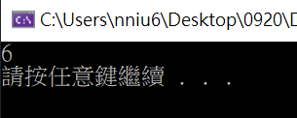
課堂練習
#include <iostream>
using namespace std;
//宣告找出最大值的函式
void findmax(int *, int);
int main(void)
{
int m[6] = { 5,2,6,3,1,4 };
findmax(m, 6);
system("PAUSE");
return(0);
}
//用指標的方式幫陣列找出最大值
void findmax(int * m, int n) {
}
複製右方程式碼，
完成findmax函式(指標的方式)， 找出m陣列的最大值。

